Slide 1
Introducción al procesamiento lineal
carlos.platero@upm.es

Slide 2
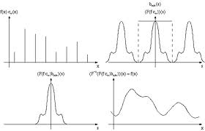
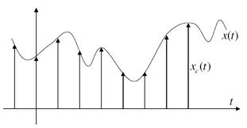
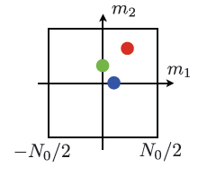
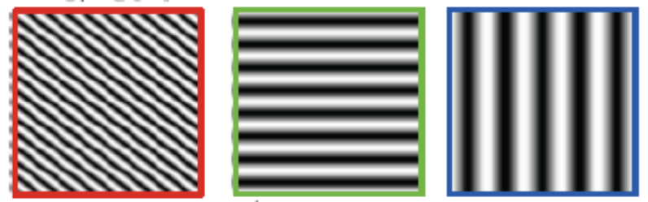
Teorema del muestreo
Teorema de Shanon
  La frecuencia de muestreo debe ser al menos el doble del ancho de banda de la señal.
Las imágenes se descomponen en frecuencias verticales y horizontales.

Slide 3
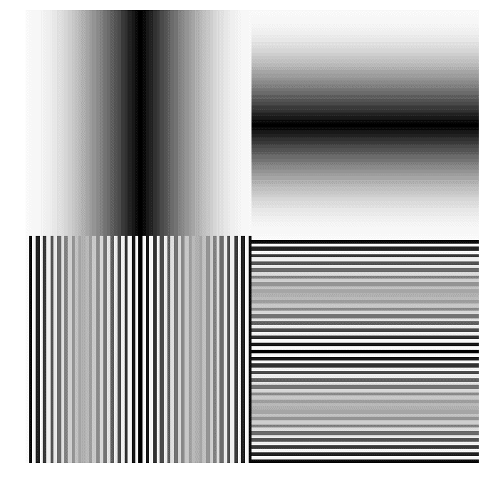
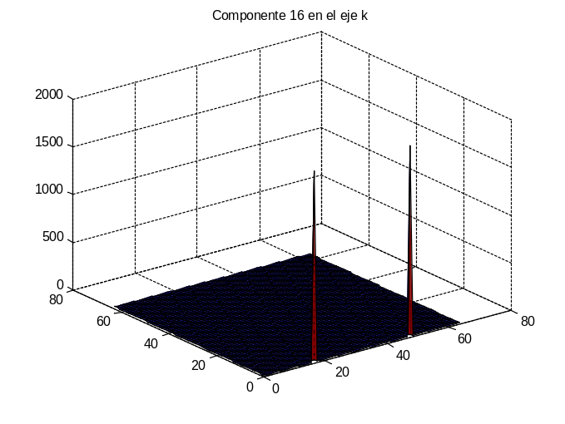
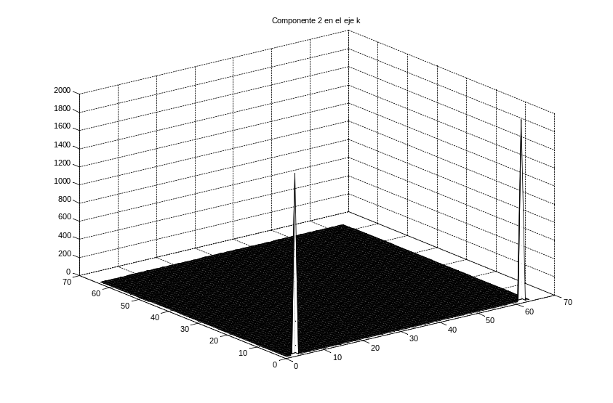
Teorema del muestreo
    Teorema de Shanon
      Alta frecuencia-> bordes, ruido.
      Baja frecuencia-> áreas homogéneas
    El detalle más pequeño deberá de tener un entorno de 2x2

Slide 4
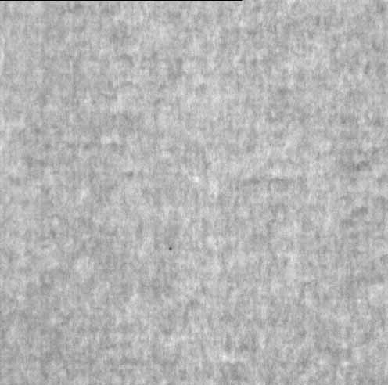
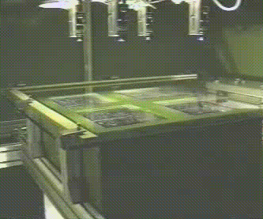
Ejemplo 1
Para la inspección de la pasta de papel se ha conseguido, según un modelo de simulación, una iluminación uniforme a contraluz de 200 mm x 275 mm (en una relación próxima a los ¾) y el defecto más pequeño a detectar tiene un área de 1 mm2. Con el objeto de reducir las aberraciones ópticas, se ha cerrado el diafragma con un elevado número F. Con ello y tras el análisis radiométrico se ha demostrado que si se emplea una cámara WATEC 902 con una lente de 16 mm, la pasta de papel debe de estar alrededor de los 700 mm en vertical. Determinar si es correcta la elección realizada

Slide 5
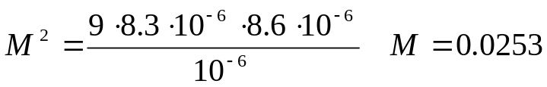
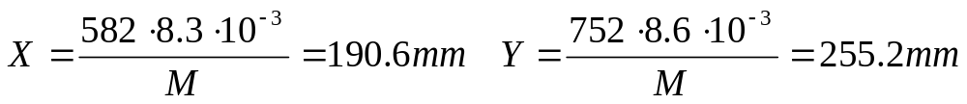
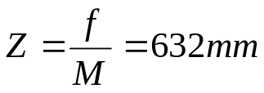
Ejemplo 1
Según el fabricante de la cámara, ésta tiene para el estándar CCIR 582 filas por 752 columnas y el tamaño del píxel es 8.3μm por 8.6μm. Tomando como propósito un entorno de 3x3 píxeles para el defecto de 1mm², el factor de magnificación ponderado será:

Slide 6
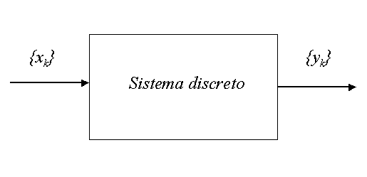
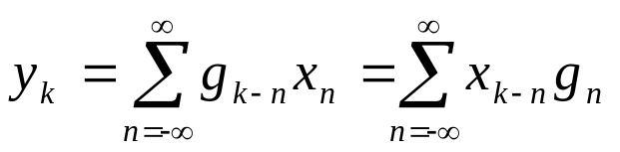

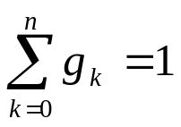

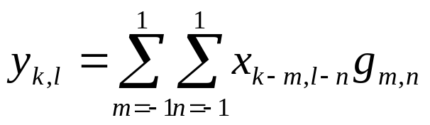
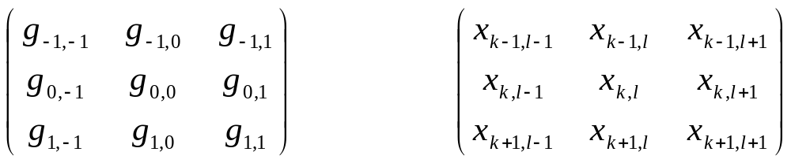
Teoría de la Señal(1/3)
Imágenes: señales 2D
Procesamiento lineal: convolución entre señal y sistema
Secuencia de ponderación
Extensión a 2D (máscara de convolución):

Slide 7
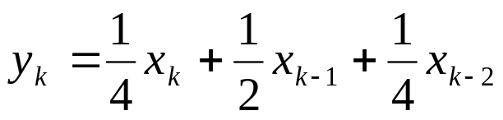
Ejemplo 2
Dada la ecuación en diferencia:
obtener la secuencia de ponderación y determinar la salida ante una entrada en escalón.

Slide 8
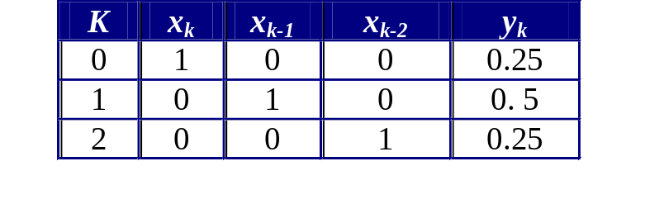
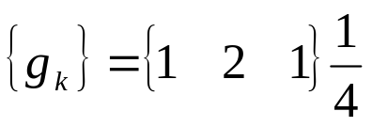
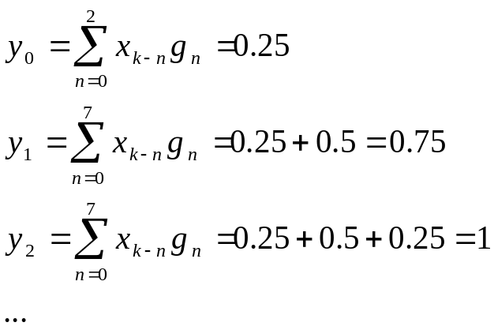
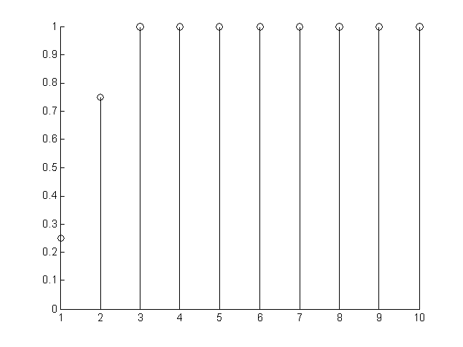
Ejemplo 2
Resolución en MATLAB
>> g= [1;2;1]./4;
>> x=ones(10,1);
>> y=conv(x,g);
>>stem(y(1:10));

Slide 9

Extensión del ejemplo a 2D

Slide 10
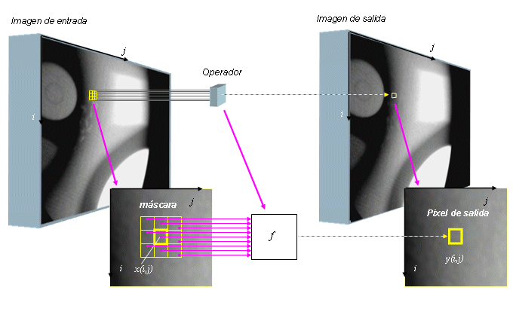
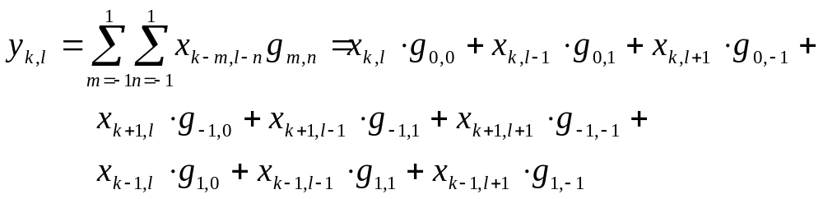
Teoría de la Señal(2/3)
Combinación lineal
Resultados
  Imagen(K,L)
  Máscara(M,N)
    (K+M-1)(L+N-1)
    (K,L)
    (K-M+1)(L-N+1)

Slide 11
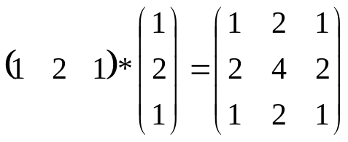
Ejemplo 3
Determinar el resultado de la convolución discreta 2D para el filtro FIR binomial {1,2,1} y su traspuesta.
Resolución en MATLAB
>> g= [1;2;1]./4;
>> conv2(g,g’)

Slide 12
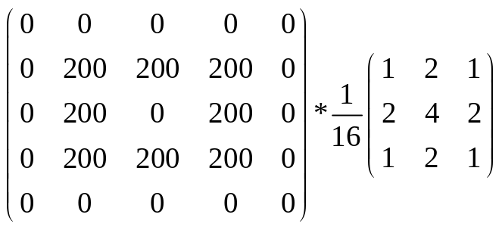

Ejemplo 3
Determinar la imagen de salida cuando ésta es procesada por un filtro binomial de 3 x 3.

Slide 13
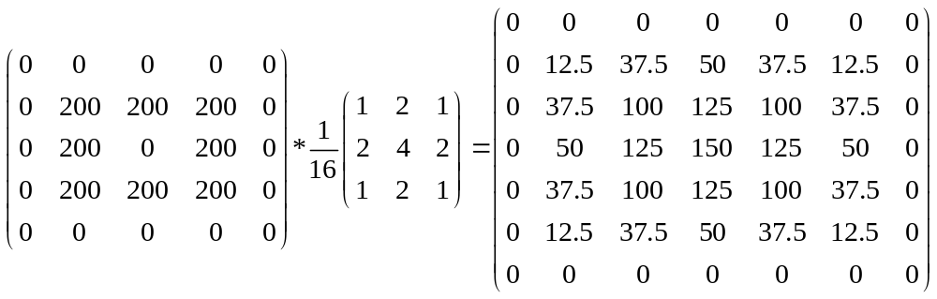

Ejemplo 3

Slide 14
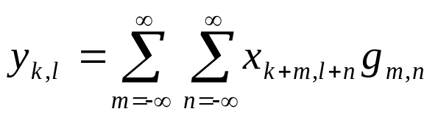
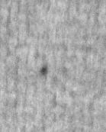
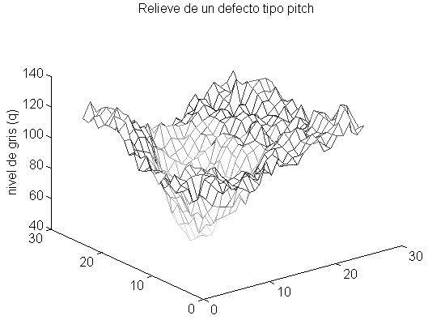
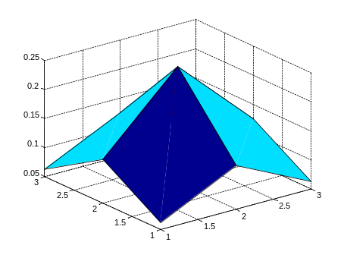
Teoría de la Señal(3/3)
Correlación
  Búsqueda de patrones

Slide 15
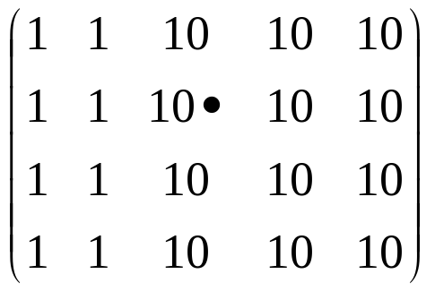
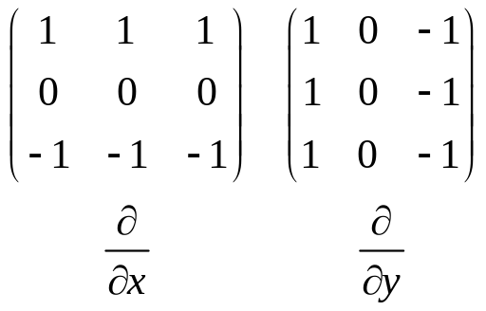
Ejercicio 4
Dada la siguiente imagen, calcular para el píxel marcado el resultado de la convolución con las dos máscaras de Prewitt.

Slide 16
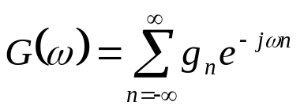
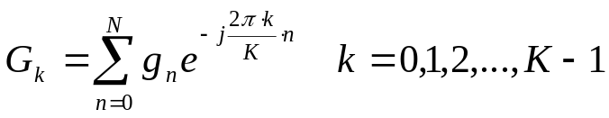
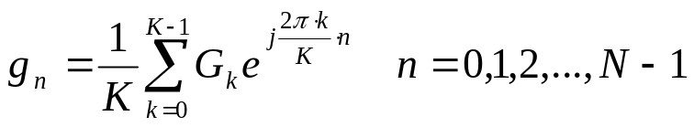
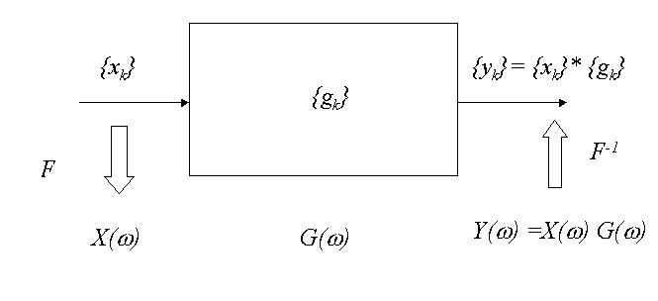
Respuesta en frecuencia(1/2)
Respuesta en frecuencia normalizada
Secuencia de ponderación

Slide 17
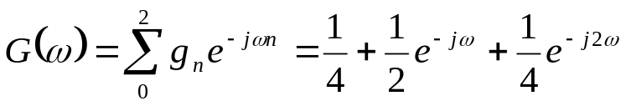
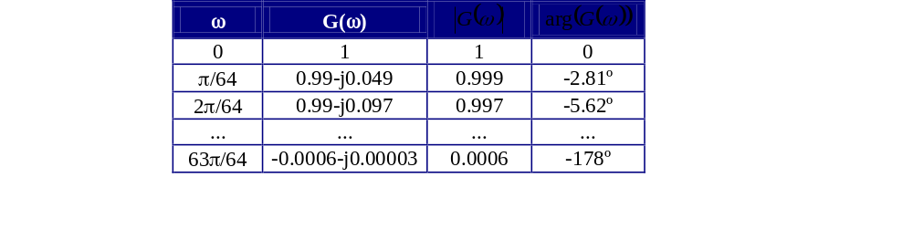
Ejemplo 5
Determinar la respuesta en frecuencia de un sistema discreto cuya secuencia de ponderación es {1/4, 1/2, 1/4}.

Slide 18
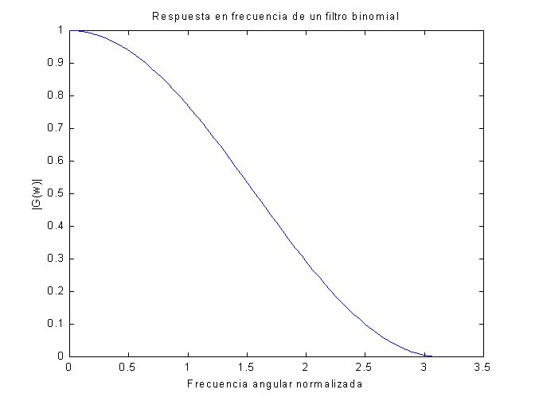
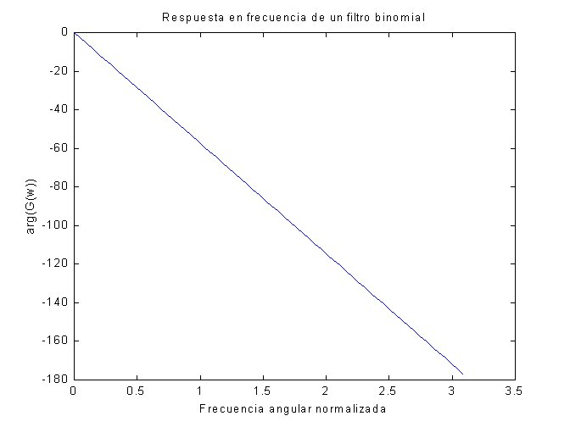
Ejemplo 5
Resolución en MATLAB
>> [G,W] = freqz ([1/4,1/2,1/4], 1,128);
>> plot(W,abs(G));
>> plot(W,angle(G).*(180/pi));

Slide 19
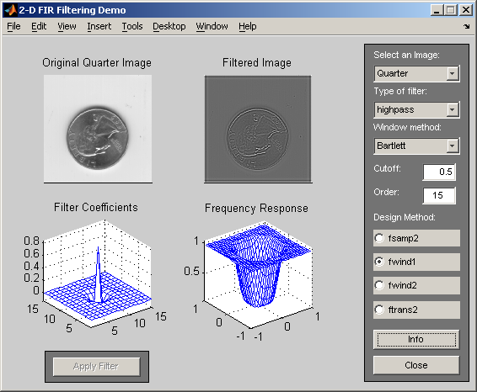
firdemo

Slide 20
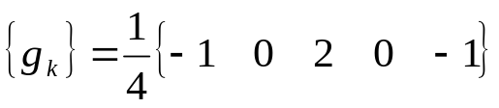
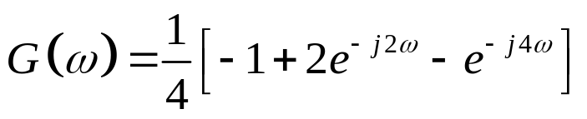
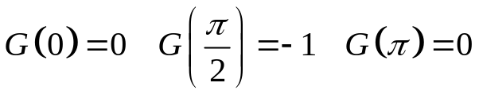
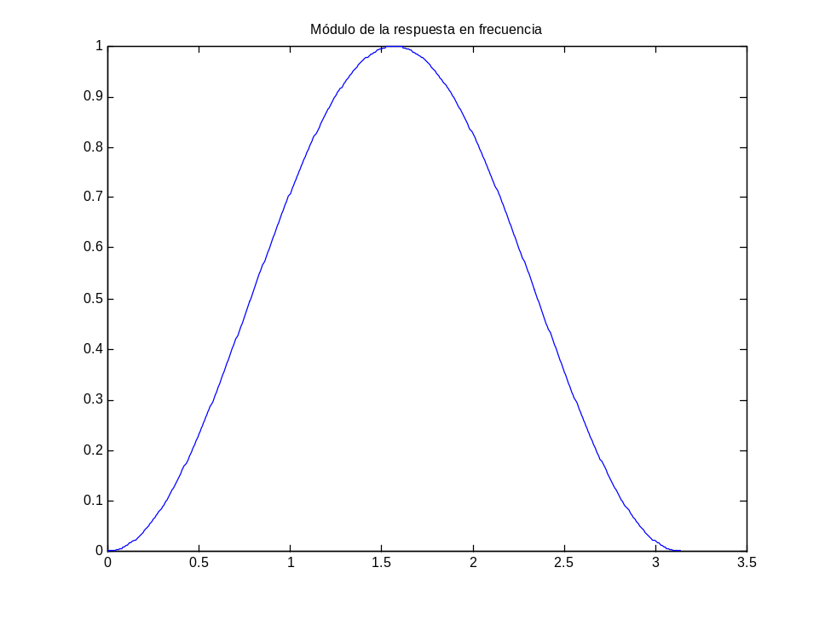
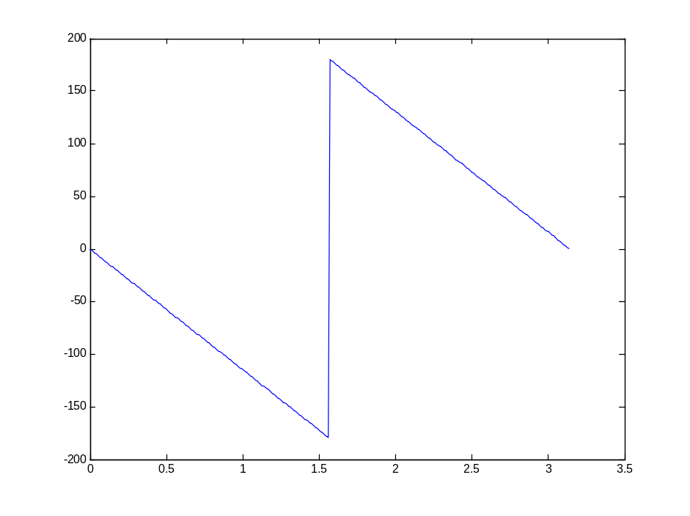
Ejercicio 6
Demostrar que el filtro FIR, cuya secuencia de ponderación es , corresponde a un filtro paso banda.

Slide 21
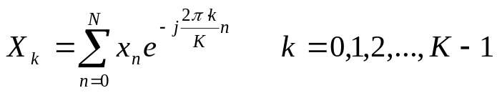
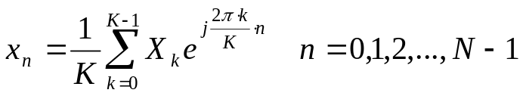
Respuesta en frecuencia(2/2)
Transformadas discretas de Fourier
Relación fundamental

Slide 22
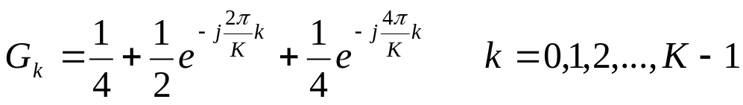

Ejemplo 8
Dada la respuesta en frecuencia de un filtro discreto unidimensional de orden 2 :
y siendo la excitación al sistema,
calcular la secuencia de salida.

Slide 23



Ejemplo 8

Slide 24
Ejemplo 8
Resolución en MATLAB
>> Xw = fft( [1;1], 64);
>> Gw = fft( [1;2;1]./4, 64);
>> Yw = Xw .* Gw;
>> yk = ifft( Yw )
0.25
0.75
0.75
0.25
0
...

Slide 25



Extensión a imágenes digitales(1/2)
Respuesta en frecuencia de una máscara de convolución

Slide 26


Ejemplo 7
Determinar la respuesta frecuencia del filtro binomial 2D:
Resolución en MATLAB
>> V=fft2(conv2([1 2 1],[1 2 1]'),64,64);
>> surf(abs(V))

Slide 27


fftshift

Slide 28



Ejercicio
Para la imagen dada, I(x,y), obtener los coeficientes de su transformada discreta de Fourier que no aparecen en F(I):

Slide 29




Extensión a imágenes digitales(2/2)
Transformadas de Fourier
  La transformada de Fourier muestra que una imagen puede ser construida por la combinación de armónicos de frecuencias verticales y horizontales.
  A mayor frecuencia más transiciones de la luminancia en menos píxeles, en la dirección determinada por la componente

Slide 30




Extensión a imágenes digitales(2/2)
Aplicaciones
  Eliminación del ruido
  Realce de bordes
    Alto coste computacional
      FFT: N log₂(N)
  Compresión

Slide 31
firdemo

Slide 32


Propiedades de la descomposición en base ortogonales
Tipo: Fourier & wavelets
Propiedades:
  Seleccionando unos pocos coeficientes mantiene la mayoría de la energía de la señal.
Aplicaciones
  Compresión
  Eliminación del ruido
  Superresolución

Slide 33


Procedimiento
Obtener los coeficientes de la transformada
  FFT O(n log(n)), Wavelet O(n)
Selección de los coeficientes
Reconstrucción de la señal

Slide 34







Procesamiento lineal & no lineal
Selección de los coeficientes
Lineal
    I_{M} no depende de f. Por ejemplo:
No lineal
    I_{M} depende de f.
aproximación
f
Lineal
No lineal

